Slide 1
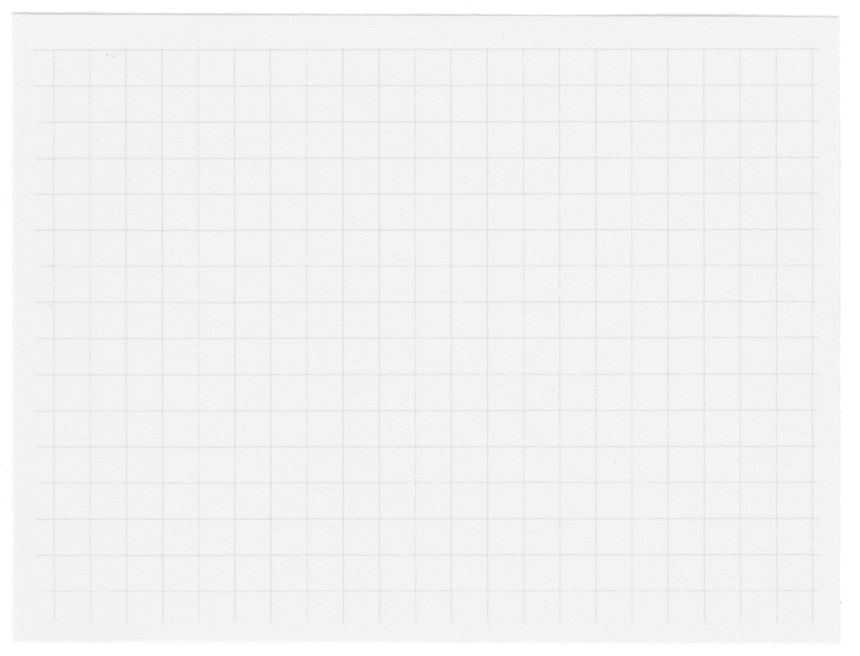
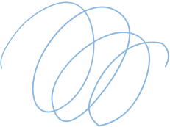
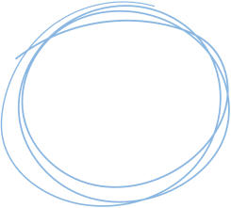

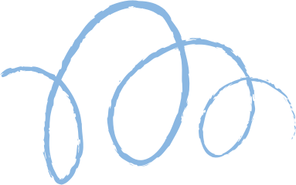









Implementasi Jaringan Saraf Tiruan
Raihan Firyal - 2208107010084

Slide 2

Jenis Kasus
Jenis Kasus: Klasifikasi Gambar
Model jaringan saraf tiruan dirancang untuk mengklasifikasikan gambar ke dalam 10 kelas yang berbeda, seperti:
Pesawat terbang (airplane)
Mobil (automobile)
Burung (bird)
Kucing (cat)
Rusa (deer)
Anjing (dog)
Katak (frog)
Kuda (horse)
Kapal (ship)
Truk (truck)

Slide 3
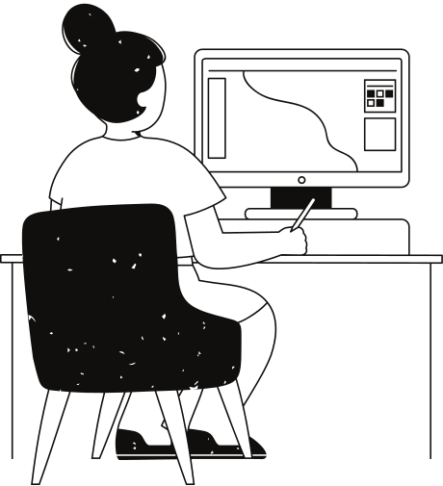
Dataset Yang Digunakan
Dataset: CIFAR-10
Link Dataset : https://www.cs.toronto.edu/~kriz/cifar-10-python.tar.gz
Deskripsi Dataset:
CIFAR-10 adalah kumpulan data gambar berwarna yang terdiri dari 60.000 gambar dalam 10 kelas. Dataset ini sudah dibagi menjadi:
50.000 gambar untuk data latih (training data)
10.000 gambar untuk data uji (testing data)
Gambar-gambar dalam dataset memiliki resolusi 32x32 piksel dengan 3 saluran warna (RGB). Setiap kelas memiliki 6.000 gambar yang terdistribusi secara merata.

Slide 4
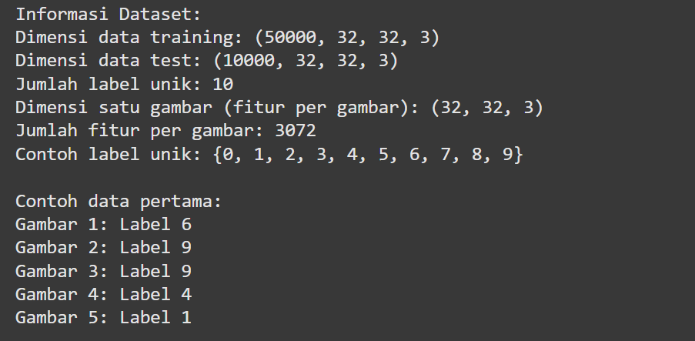
Jumlah Fitur & Label
nformasi Dataset:
Dimensi Gambar: 32x32 piksel dengan 3 saluran warna (RGB).
Jumlah Total Data: 60.000 gambar.
Jumlah Data Latih: 50.000 gambar.
Jumlah Data Uji: 10.000 gambar.
Jumlah Fitur per Gambar:
Dimensi gambar adalah 32x32x3, sehingga total fitur per gambar adalah: 32×32×3=3072 fitur per gambar.32 \times 32 \times 3 = 3072 \text{ fitur per gambar}.32×32×3=3072 fitur per gambar.

Slide 5
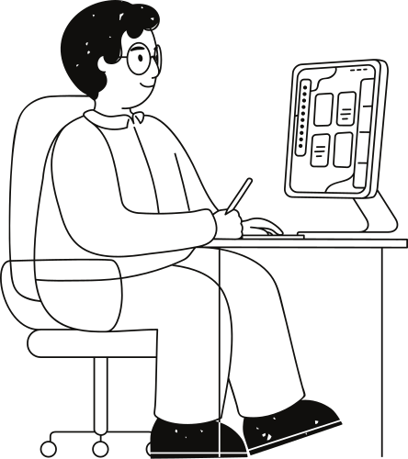
Jenis Jaringan Saraf Tiruan
Convolutional Neural Network (CNN)
Model yang digunakan adalah Convolutional Neural Network (CNN) karena CNN dirancang untuk menangani data berbentuk gambar. CNN dapat mendeteksi pola visual seperti tepi, tekstur, atau bentuk dengan menggunakan lapisan konvolusi (convolutional layers) dan pelatihan filter (kernel)

Slide 6
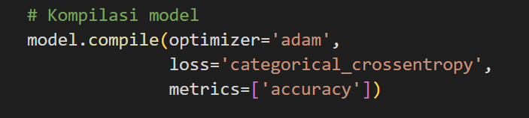
Jenis Optimasi
Adam Optimizer
Model menggunakan Adam Optimizer karena algoritma ini menggabungkan keunggulan dari Momentum dan RMSProp, yang membuat pelatihan lebih cepat dan stabil. Adam juga sangat populer dalam melatih jaringan saraf karena kemampuannya menyesuaikan laju pembelajaran (learning rate) secara adaptif.

Slide 7
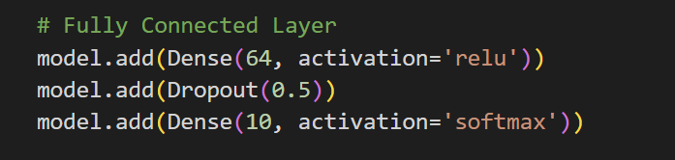
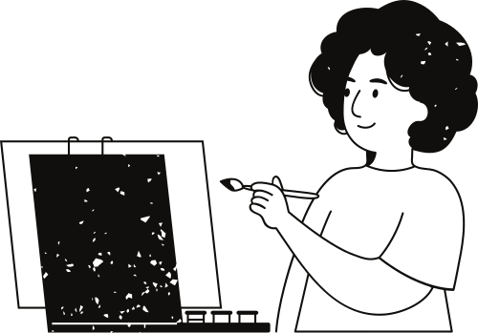
Jenis Fungsi Aktivasi
Relu (Rectified Linear Unit): Digunakan di hidden layer untuk meningkatkan non-linearitas.
Softmax: Digunakan di output layer untuk menghasilkan probabilitas antar kelas.

Slide 8
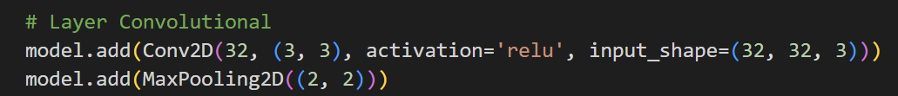
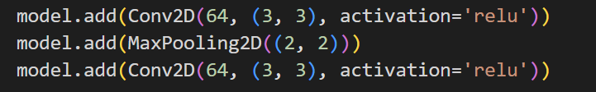
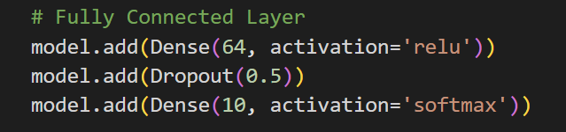
Jumlah Hidden Layer
Total hidden layer = 2(conv2D) + 1(Dense)
Convolutional Layer (32 filter)
Convolutional Layer (64 filter)
Fully Connected Layer(64 node)

Slide 9
Jumlah Total Hidden Node per Layer
Jumlah hidden node pada setiap lapisan adalah sebagai berikut:
Conv2D (32 filters): Tidak ada node individual, hanya filter, sehingga dihitung dari bobot nanti.
Conv2D (64 filters): Sama seperti sebelumnya, dihitung dari bobot.
Dense (64 nodes): Ada 64 node di lapisan ini.
Total Hidden Node = 64 nodes di Dense layer.

Slide 10
Jumlah Total Bobot( weight)
Jumlah bobot dihitung untuk semua lapisan learnable. Perhitungan untuk setiap lapisan adalah sebagai berikut:
a. Conv2D (32 filters, kernel 3x3)
Jumlah Bobot=(Kernel Height×Kernel Width×Input Channels+Bias)×Jumlah Filter\text{Jumlah Bobot} = (\text{Kernel Height} \times \text{Kernel Width} \times \text{Input Channels} + \text{Bias}) \times \text{Jumlah Filter}Jumlah Bobot=(Kernel Height×Kernel Width×Input Channels+Bias)×Jumlah Filter=(3×3×3+1)×32=896= (3 \times 3 \times 3 + 1) \times 32 = 896=(3×3×3+1)×32=896
b. Conv2D (64 filters, kernel 3x3)
Jumlah Bobot=(Kernel Height×Kernel Width×Input Channels+Bias)×Jumlah Filter\text{Jumlah Bobot} = (\text{Kernel Height} \times \text{Kernel Width} \times \text{Input Channels} + \text{Bias}) \times \text{Jumlah Filter}Jumlah Bobot=(Kernel Height×Kernel Width×Input Channels+Bias)×Jumlah Filter
Input Channels = 32 (dari filter sebelumnya).
=(3×3×32+1)×64=18,496= (3 \times 3 \times 32 + 1) \times 64 = 18,496=(3×3×32+1)×64=18,496
c. Flatten
Lapisan ini hanya meratakan data, sehingga tidak memiliki bobot.

Slide 11
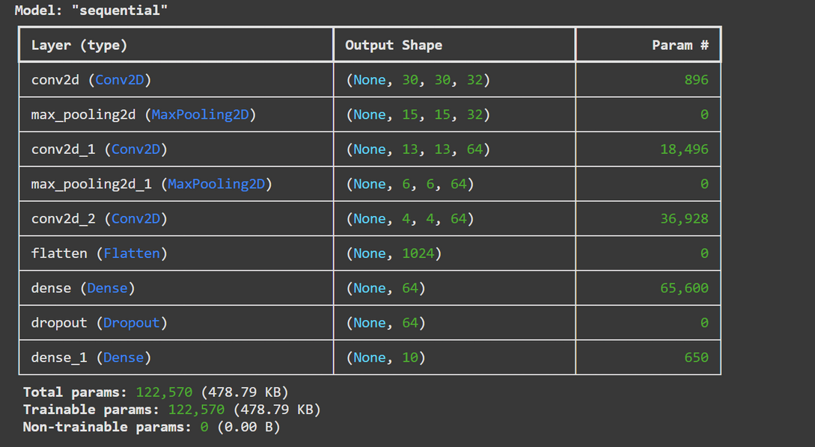
Jumlah Total Bobot( weight)
d. Dense (64 Neurons)
Input ke lapisan dense ini berasal dari output lapisan sebelumnya (Flatten), yang menghasilkan 4×4×64=10244 \times 4 \times 64 = 10244×4×64=1024 node:
Jumlah Bobot=(Jumlah Node Input×Jumlah Node Output)+Jumlah Bias\text{Jumlah Bobot} = (\text{Jumlah Node Input} \times \text{Jumlah Node Output}) + \text{Jumlah Bias}Jumlah Bobot=(Jumlah Node Input×Jumlah Node Output)+Jumlah Bias=(1024×64)+64=65,600= (1024 \times 64) + 64 = 65,600=(1024×64)+64=65,600
e. Dense (10 Neurons - Output Layer)
Jumlah Bobot=(Jumlah Node Input×Jumlah Node Output)+Jumlah Bias\text{Jumlah Bobot} = (\text{Jumlah Node Input} \times \text{Jumlah Node Output}) + \text{Jumlah Bias}Jumlah Bobot=(Jumlah Node Input×Jumlah Node Output)+Jumlah Bias=(64×10)+10=650= (64 \times 10) + 10 = 650=(64×10)+10=650

Slide 12
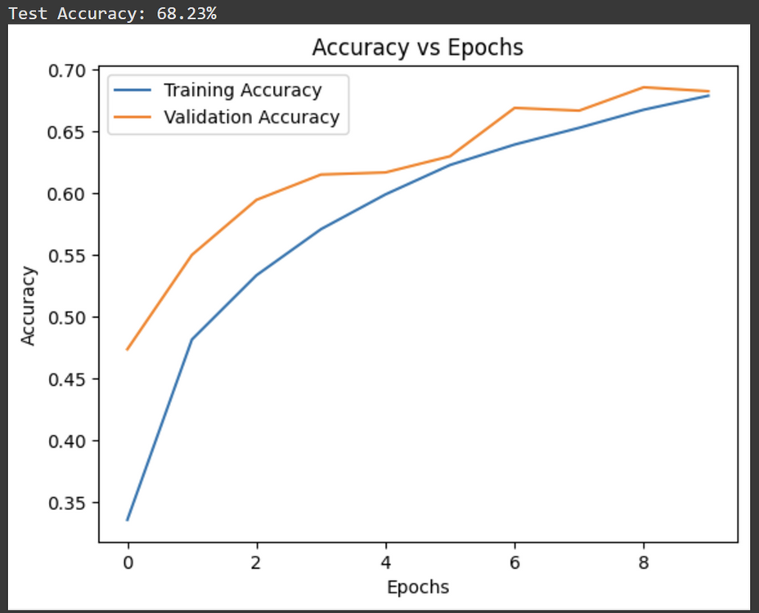
Visualisasi training dan validation accuracy

Slide 13
Thank you very much!
www.reallygreatsite.com

